Slide 1






A. Khởi Động

Slide 2
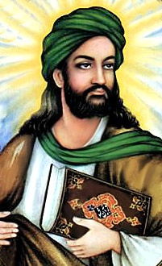
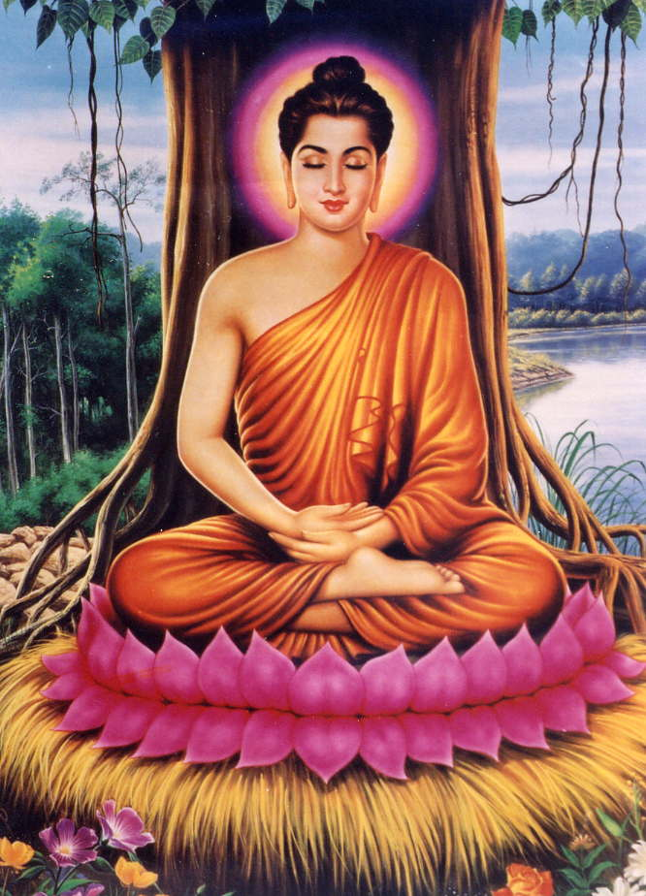
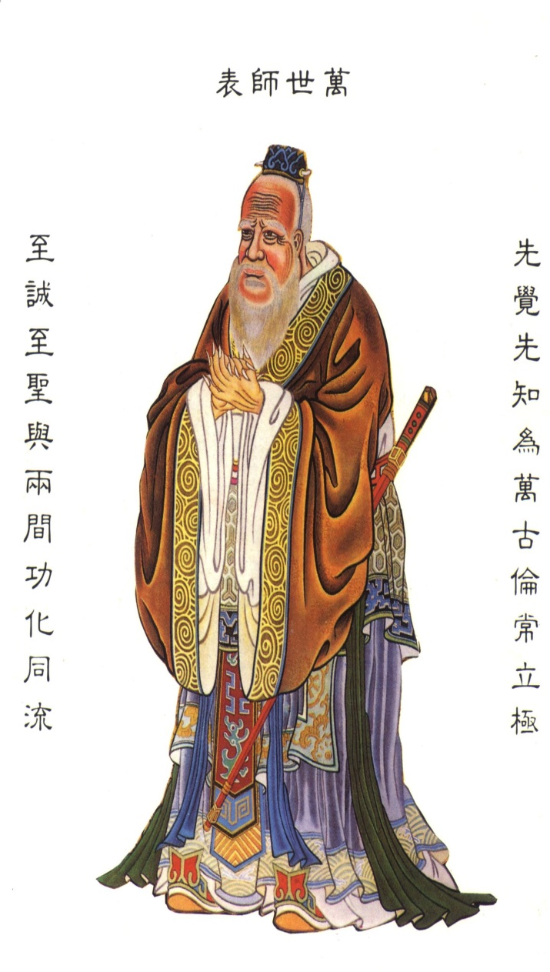
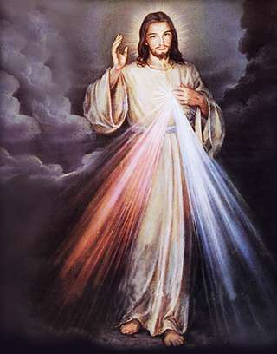
Hồi giáo
Phật giáo
Nho giáo
Thiên chúa giáo

Slide 3
Bài 1: Quá trình hình thành và phát triển của chế độ phong kiến ở Tây Âu (t2)

Slide 4
NỘI DUNG
Quá trình hình thành xã hội phong kiến ở Tây Âu.
Đặc điểm lãnh địa và quan hệ xã hội của chế độ phong kiến ở Tây Âu
Thành thị Tây Âu thời trung đại
Sự ra đời của Thiên Chúa giáo

Slide 5
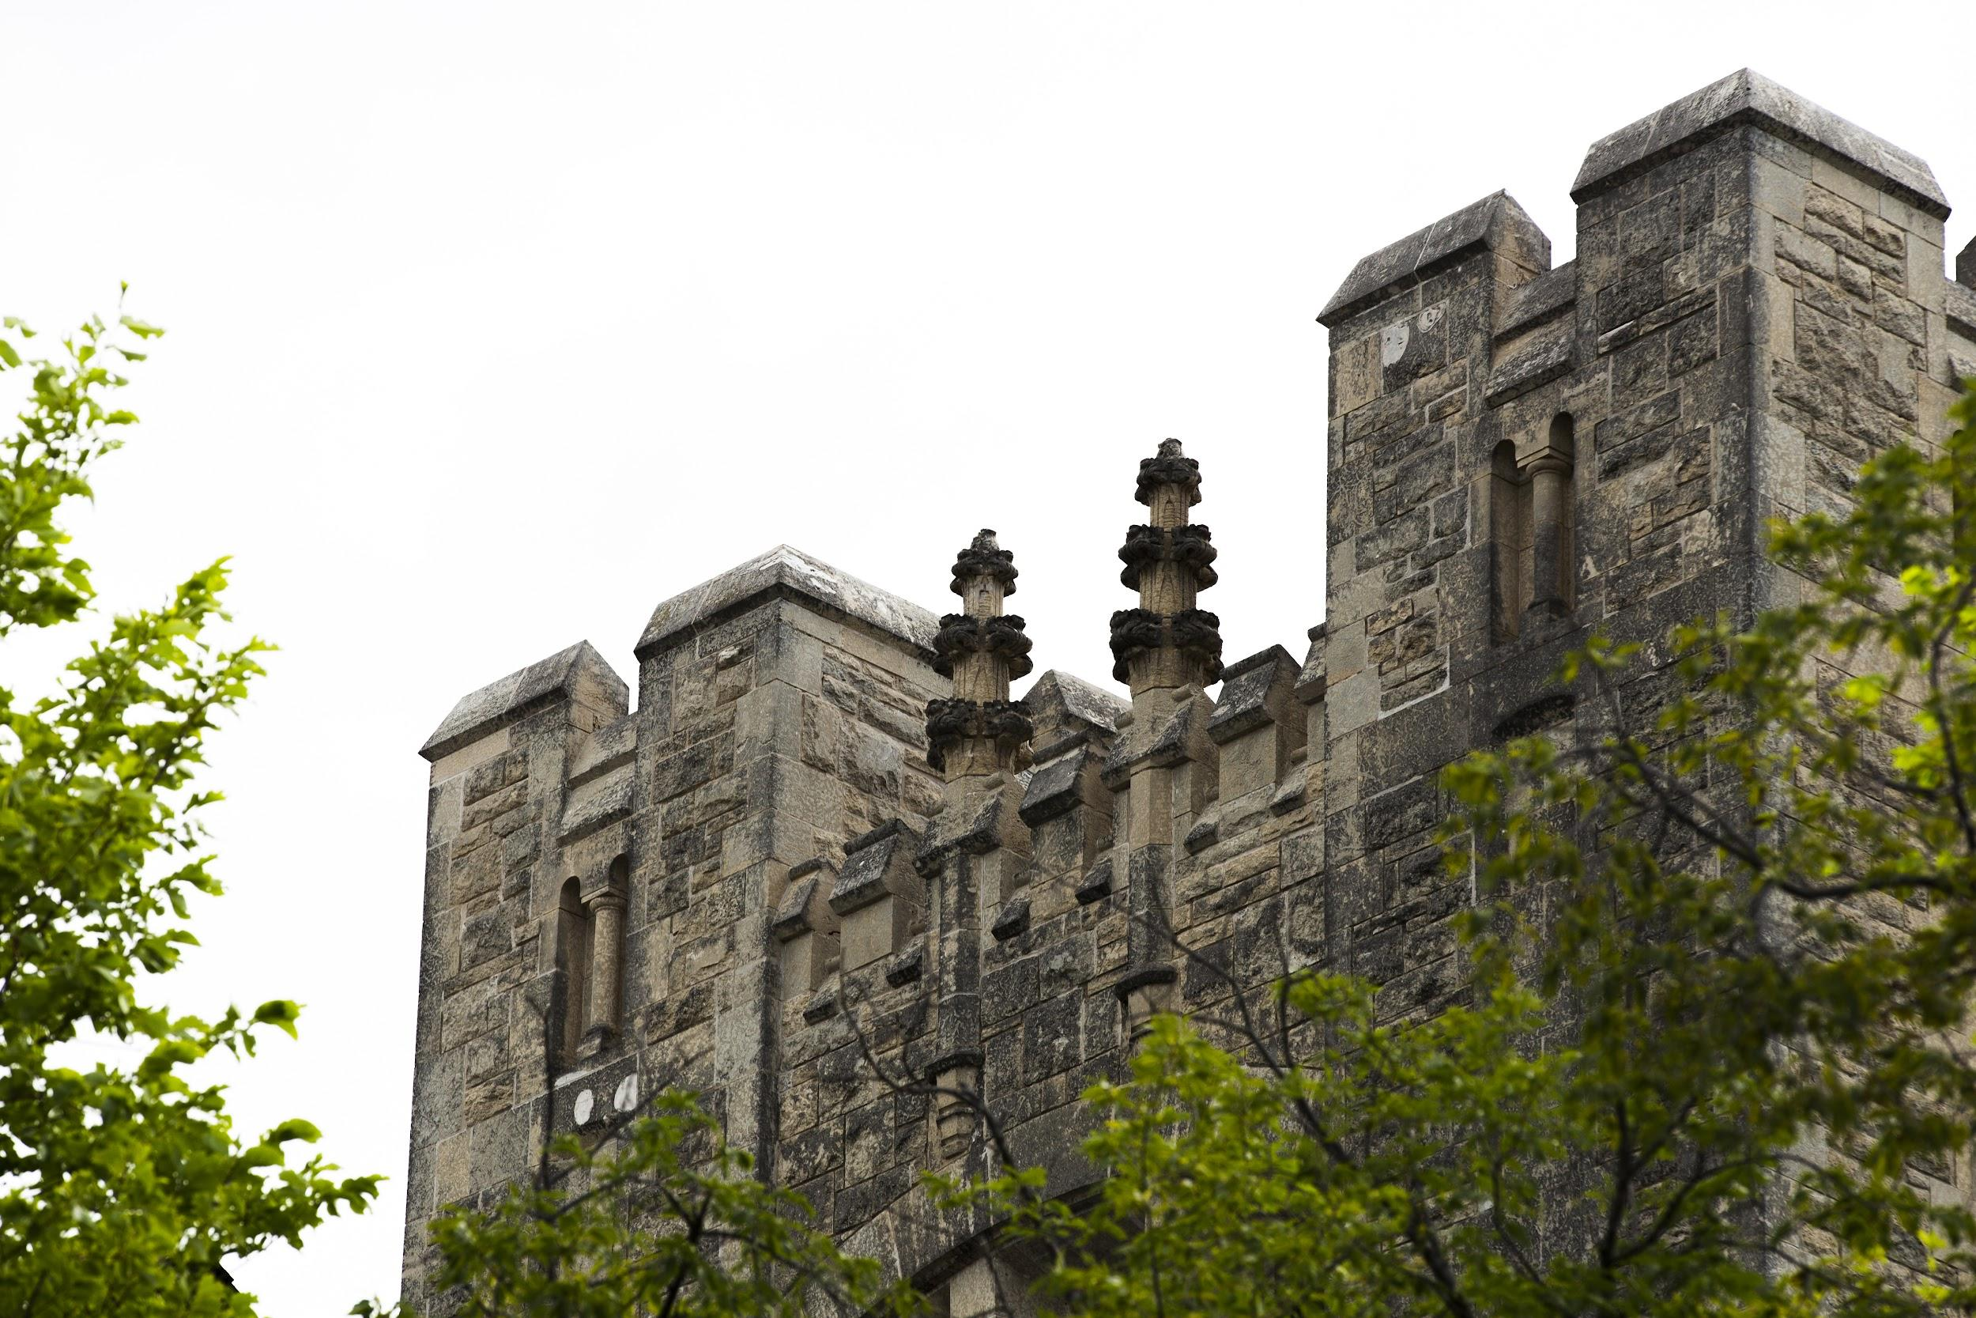
3. Thành thị Tây Âu thời trung đại

Slide 6

3. Thành thị Tây Âu thời trung đại
a. Sự xuất hiện của thành thị trung đại
Em hãy nêu nguyên nhân ra đời của thành thị trung đại?

Slide 7
3. Thành thị Tây Âu thời trung đại
THÀNH
THỊ
Một số thợ thủ công tìm cách bỏ trốn khỏi lãnh địa hoặc dùng tiền chuộc lại thân phận.
Thủ công nghiệp phát triển, hàng hoá sản xuất ngày càng nhiều.
TRUNG
ĐẠI
Các thị trấn nhỏ bắt đầu xuất hiện dần trở thành những thành phố
Họ đến những nơi đông người để bán hàng và lập các xưởng sản xuất.

Slide 8
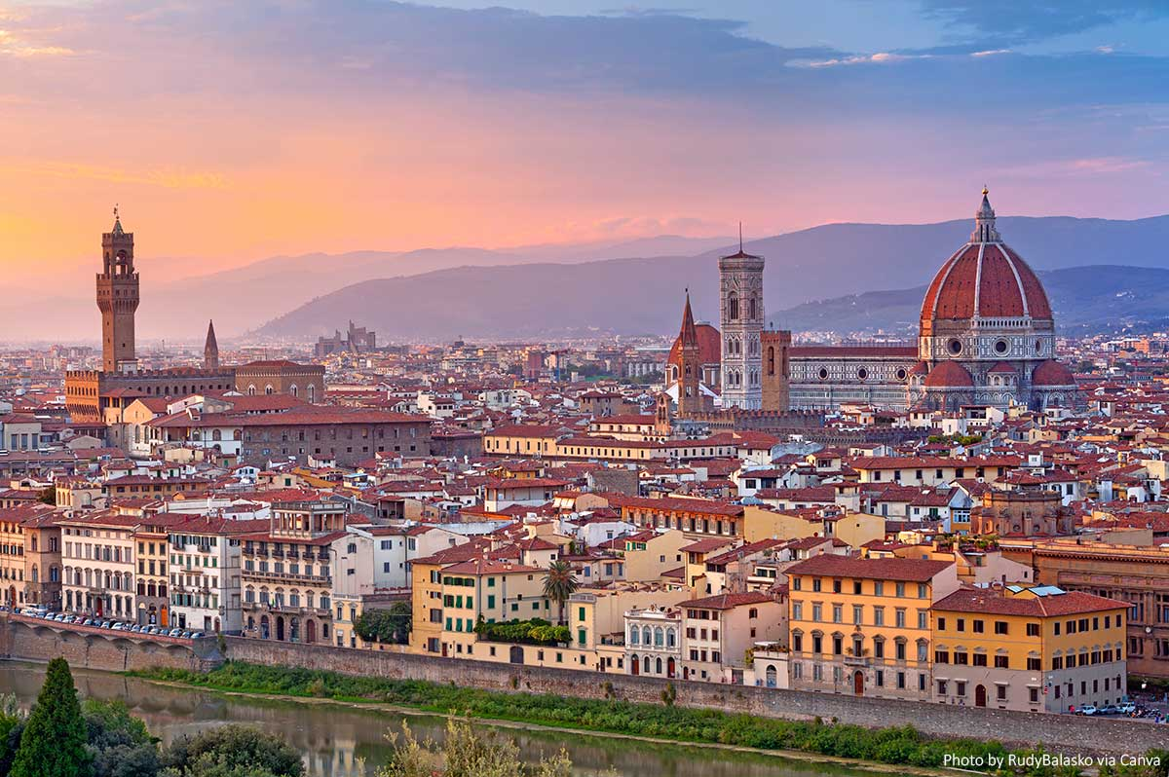
Thành phố Phi-ren-xê (I-ta-li-a) được thành lập từ thời trung cổ

Slide 9
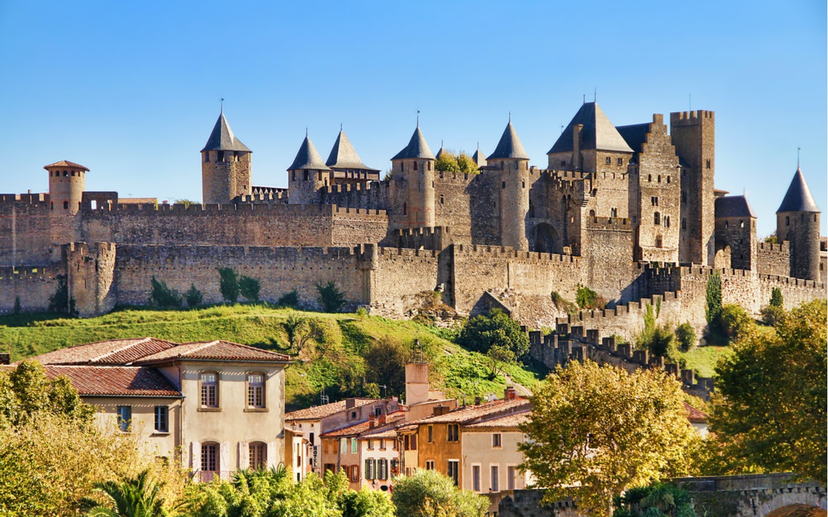
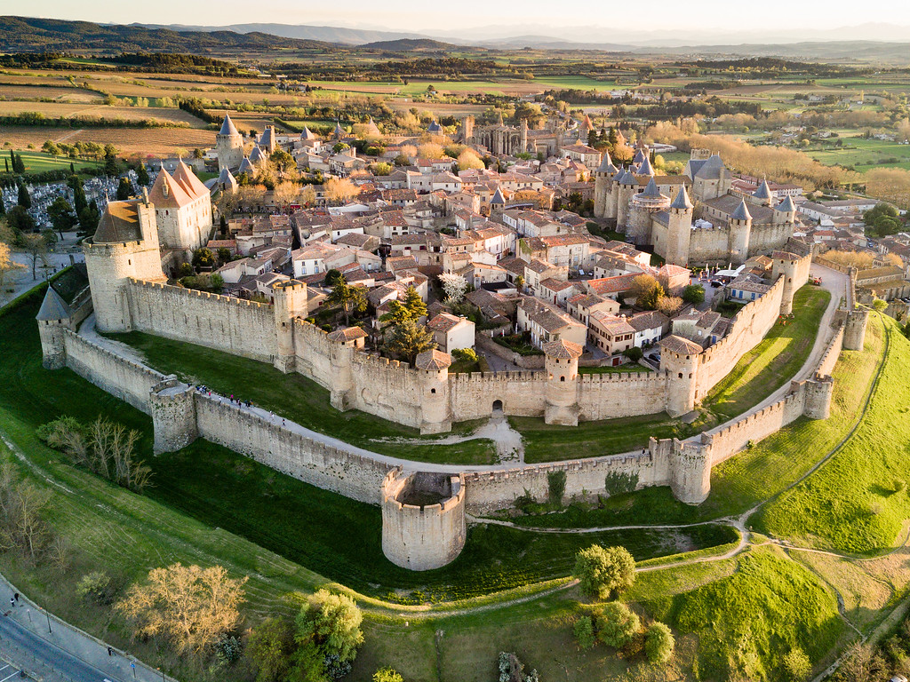
Caxt-ca-xông miền Nam nước Pháp thế kỉ XII

Slide 10
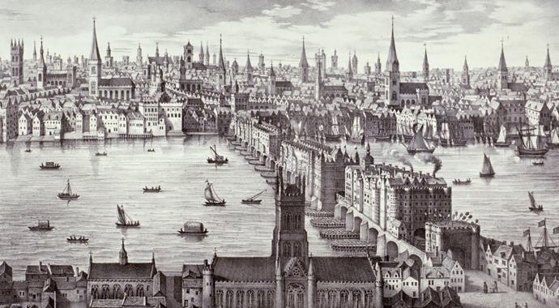
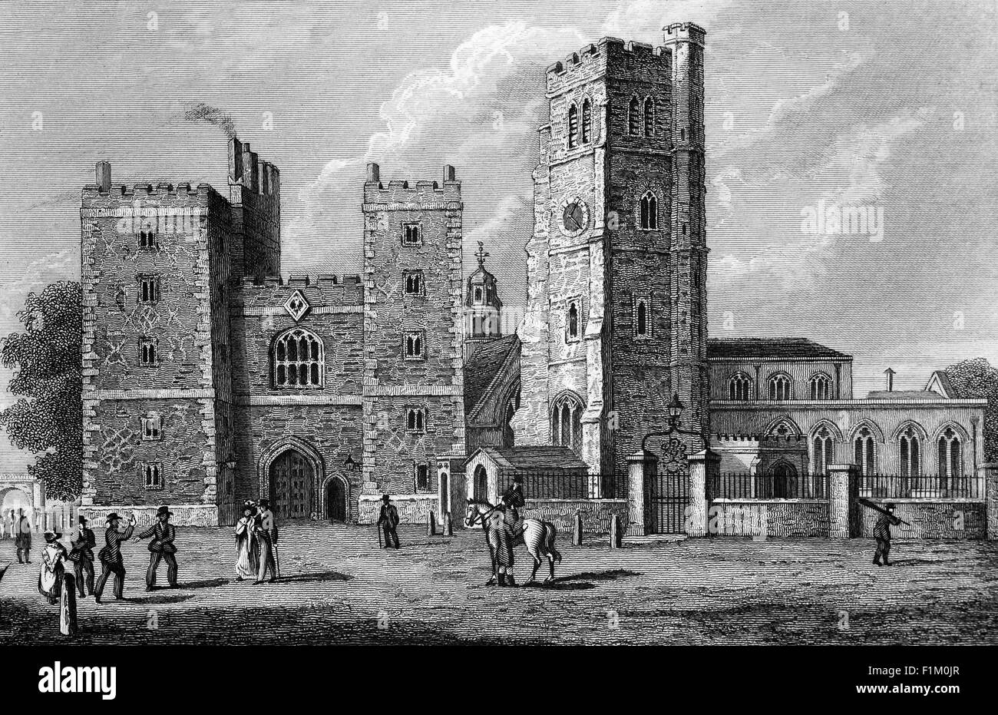
Luân Đôn (Anh) vào năm 1212

Slide 11
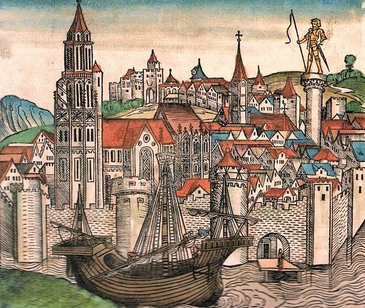
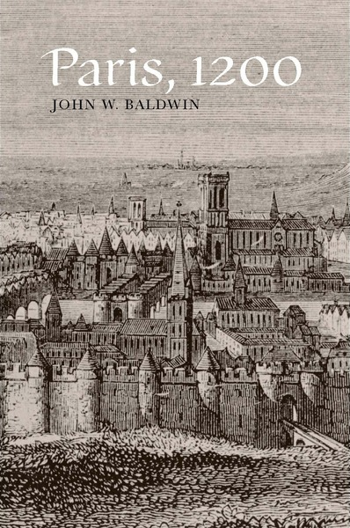
Pa-ri (Pháp) vào năm 1212

Slide 12
3. Thành thị Tây Âu thời trung đại
a. Sự ra đời của thành thị trung đại
Cuối thế kỉ XI, sản xuất phát triển, hàng hóa thừa được đem đi trao đổi, buôn bán ở những nơi đông người và lập xưởng sản xuất → thị trấn ra đời → thành thị trung đại xuất hiện.
Kinh tế chủ đạo ở các thành thị là thủ công nghiệp và thương nghiệp.

Slide 13
3. Thành thị Tây Âu thời trung đại
b. Vai trò của thành thị trung đại
Em hãy nêu vai trò ra đời của thành thị trung đại?

Slide 14




3. Sự xuất hiện của thành thị trung đại
b. Vai trò của thành thị trung đại
Vai trò
Phá vỡ kinh tế tự nhiên của các lãnh địa.
Góp phần xoá bỏ CĐPK phân quyền, xây dựng CĐPK tập quyền
Tạo điều kiện cho sự hình thành và phát triển của kinh tế hàng hoá
Tạo cơ sở để xây dựng nền văn hoá mới
Mang lại không khí tự do, cởi mở
Theo em vai trò nào là quan trọng nhất? Vì sao?

Slide 15
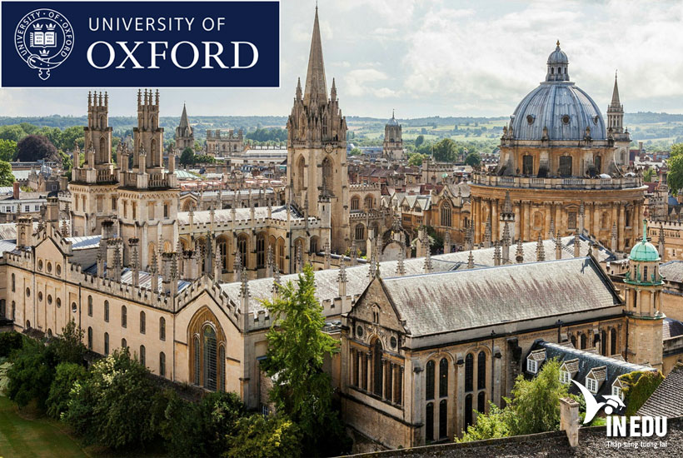
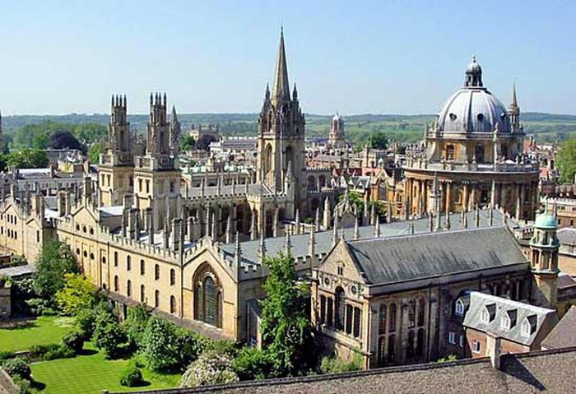
Thế kỉ XIII, thị dân bắt đầu lập ra một số trường đại học.

Slide 16
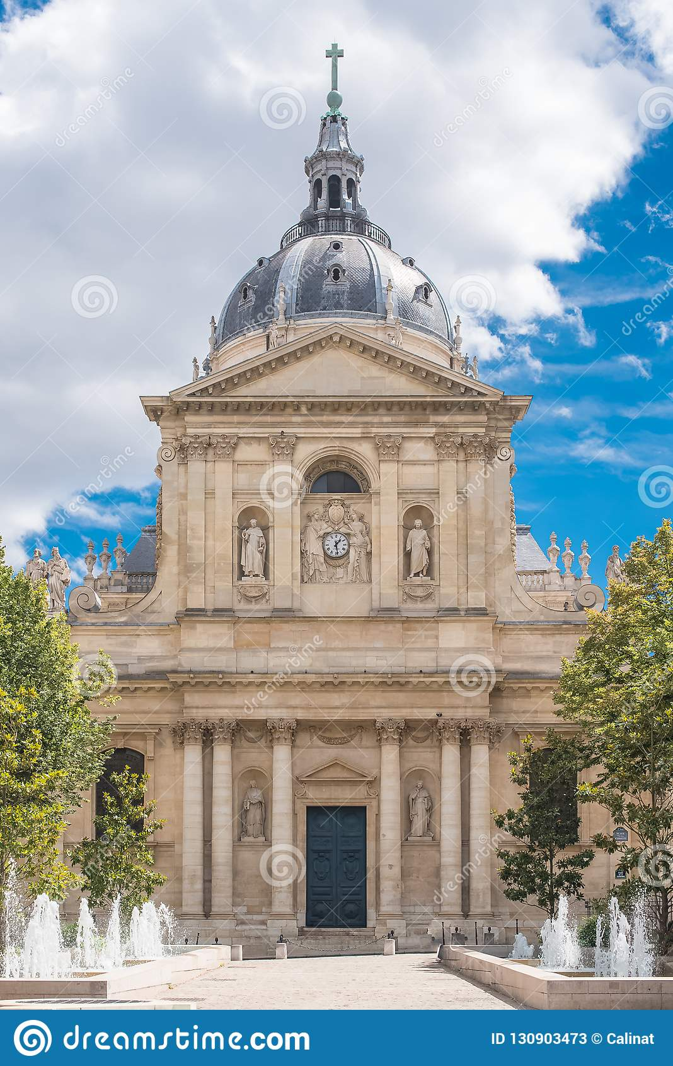


Slide 17

Phong kiến tập quyền là chế độ phong kiến ở giai đoạn đã có một chính quyền tập trung ở trung ương do nhà vua nắm giữ. Chế độ phong kiến tập quyền là chế độ phong kiến đã phát triển hơn chế độ phong kiến phân quyền. Cơ sở của chế độ này là nền kinh tế hàng hóa - tiền tệ đã phát triển một bước, các thị dân ủng hộ nhà vua xây dựng nên chính quyền tập trung, xóa bỏ tình trạng cát cứ địa phương để hàng hóa giao lưu thuận lợi.Dưới vua là các quan lại có chức vụ thấp dần.

Slide 18
3. Thành thị Tây Âu thời trung đại
b. Vai trò của thành thị trung đại
Về kinh tế: Các nghành nghề và hội chợ, thống nhất thị trường, phá vỡ kinh tế lãnh địa
Về chính trị: Nhu cầu phát triển kinh tế dẫn đến việc ra đời và phát triển đã góp phần xóa bỏ chế độ phong kiến phân quyền với biểu tượng là lãnh địa.
Về văn hóa: Mở mang tri thức

Slide 19
4. Sự ra đời của Thiên chúa giáo

Slide 20
TRẢ LỜI NHỮNG CÂU HỎI SAU
01
03
Ai là người sáng lập ra thiên chúa giáo
Thiên chúa giáo ra đời vào thời gian nào?
02
04
Thiên chúa giáo ra đời có tác dụng gì?
Thiên chúa giáo ra đời ở đâu?
CẶP ĐÔI

Slide 21
01
Thiên chúa giáo ra đời vào thời gian nào?
Thiên chúa giáo ra đời vào thế kỉ I

Slide 22
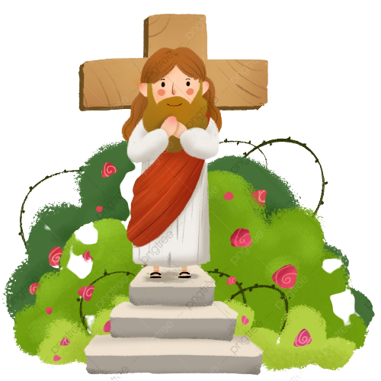
Thiên chúa giáo ra đời vào ở vùng Giê-ru-da-lem (thuộc Pa-le-xtin ngày nay).

Slide 23
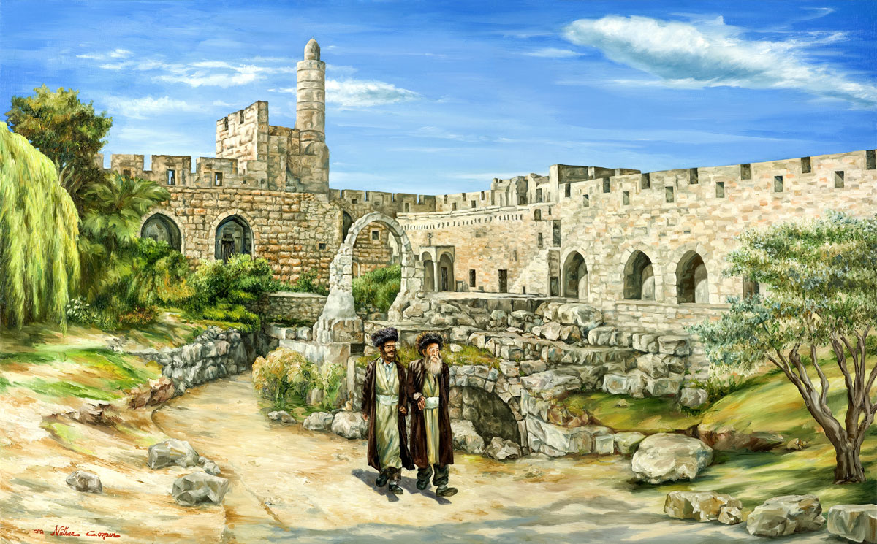
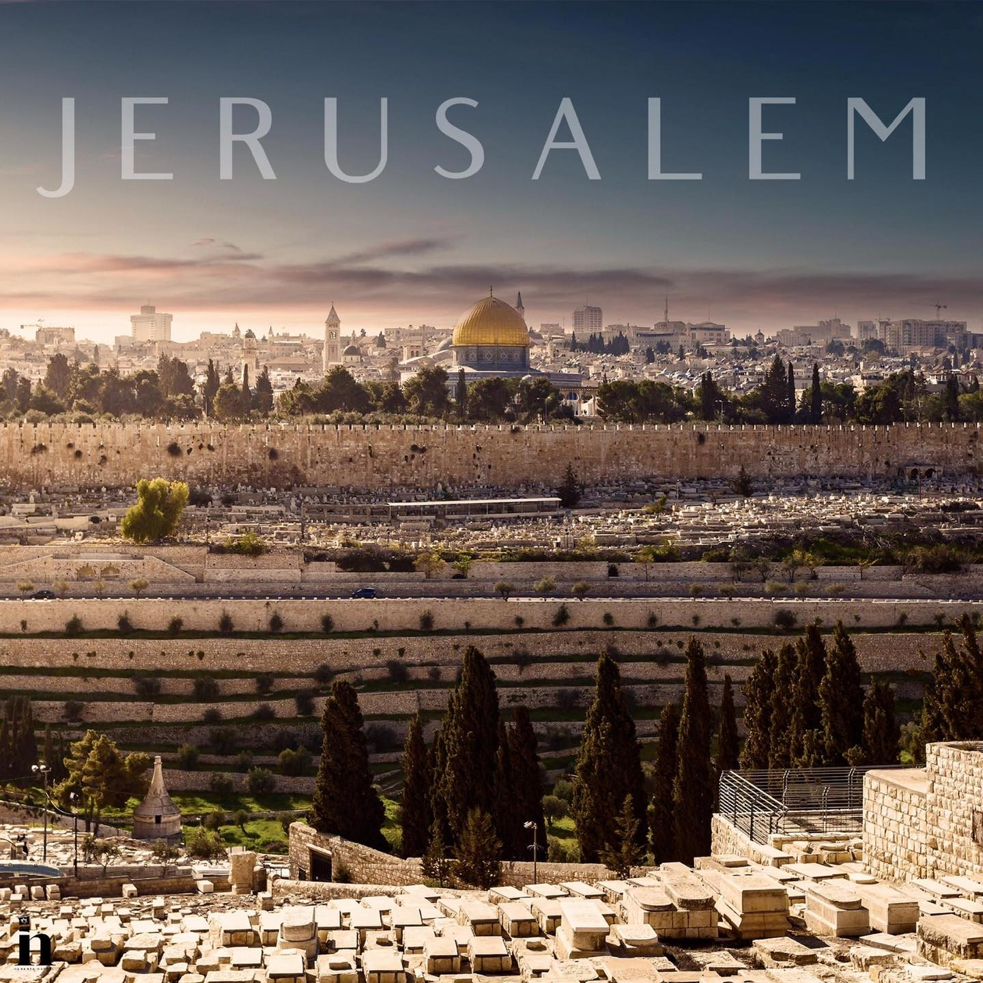

Slide 24
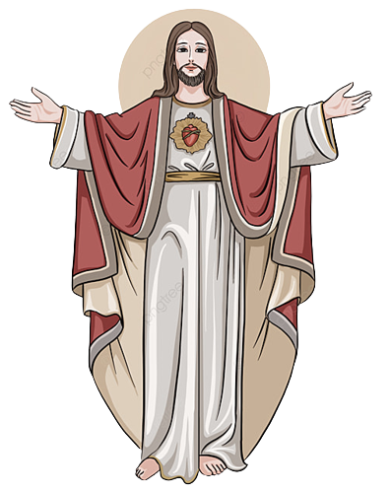
Chúa Giê-su là người sáng lập ra Thiên Chúa giáo

Slide 25
04
Thiên chúa giáo ra đời có tác dụng gì?
- Là tôn giáo của những người nghèo khổ và bị áp bức
- Về sau trở thành công cụ cai trị về mặt tinh thần của giai cấp thống trị.

Slide 26
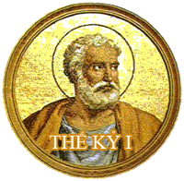
GIÁO HOÀNG ĐẦU TIÊN
Th. PETRUS (Phêrô) (? - *64) sinh tại Bethsaida miền Galilee Palestine. Ngài nhận quyền lãnh đạo tối cao trong Giáo Hội từ chính Chúa Giêsu Kitô để chuyển giao cho những người kế vị đã thiết lập luật lệ cho Giáo Hội sơ khai. Ngài bị bắt và xin lãnh án bị đóng đinh vào thập giá lộn ngược đầu năm 64 hay 67.

Slide 27

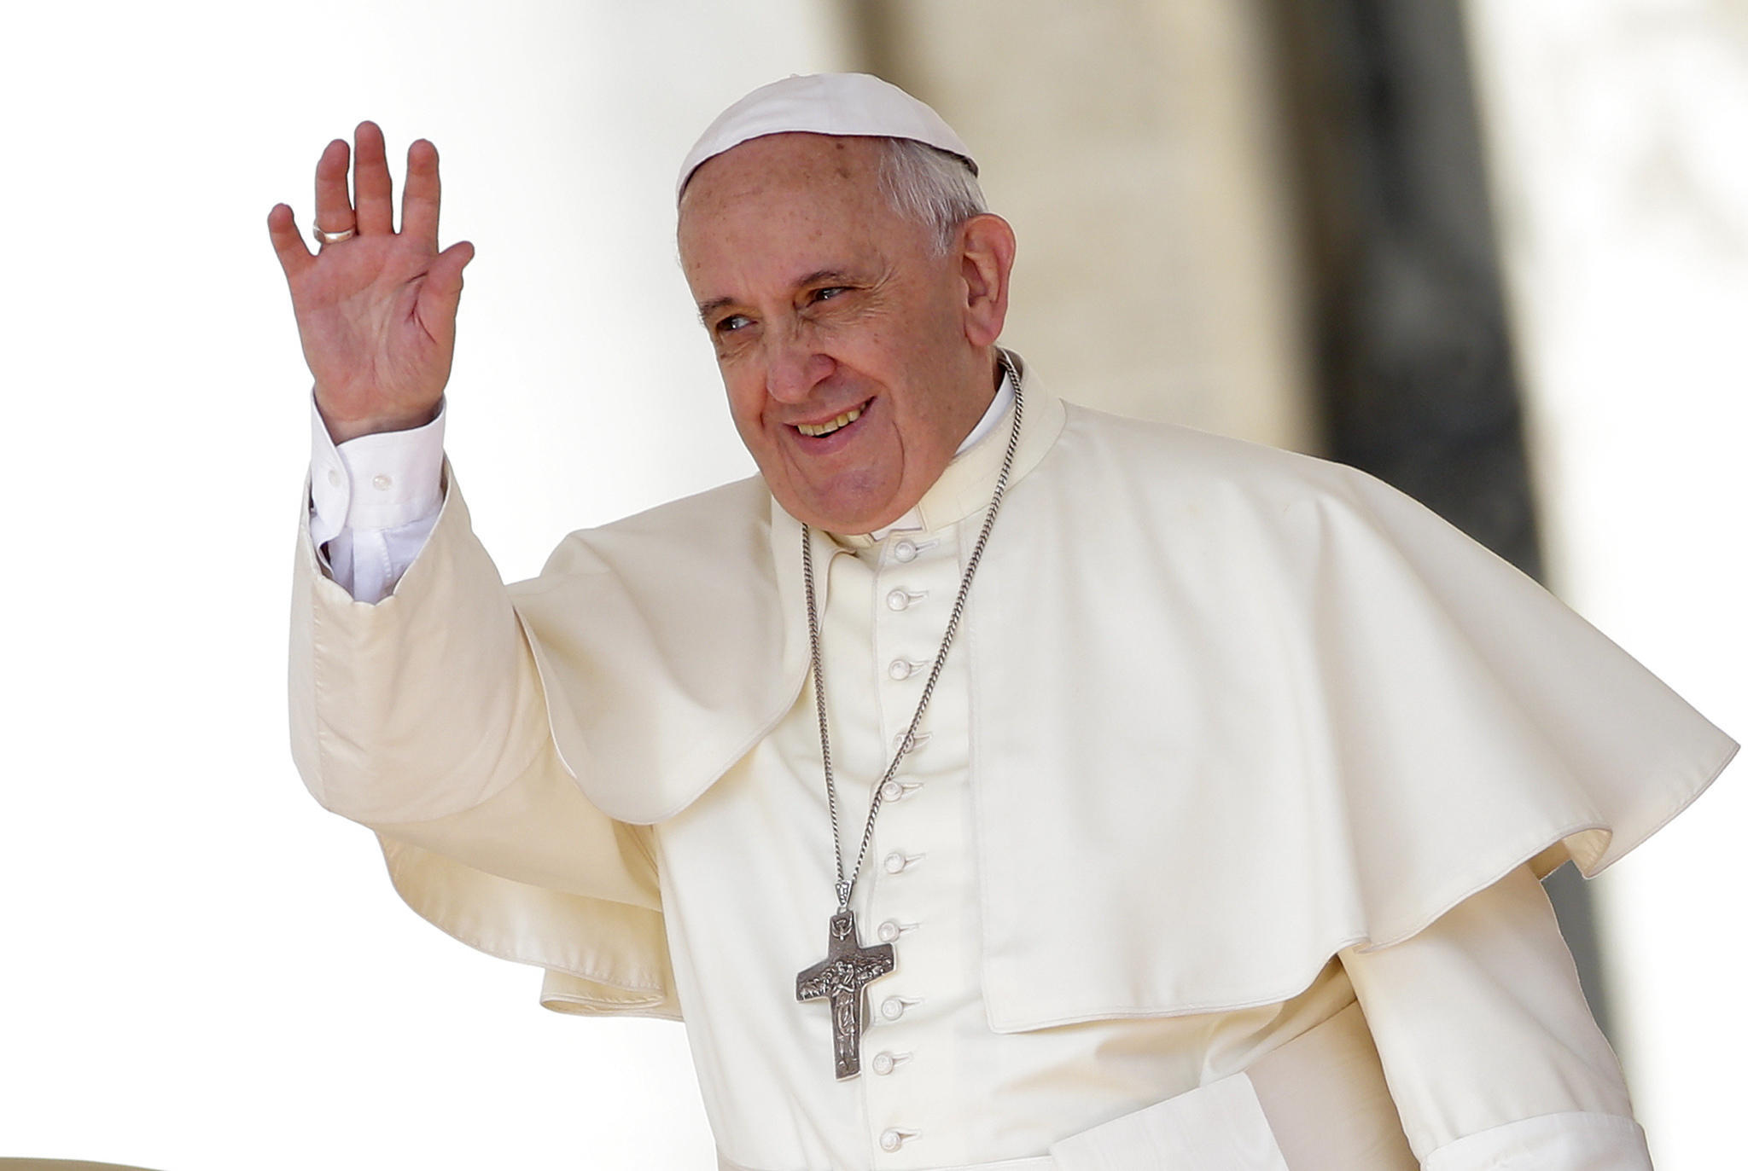
Giáo hoàng hiện này: Phanxicô

Slide 28
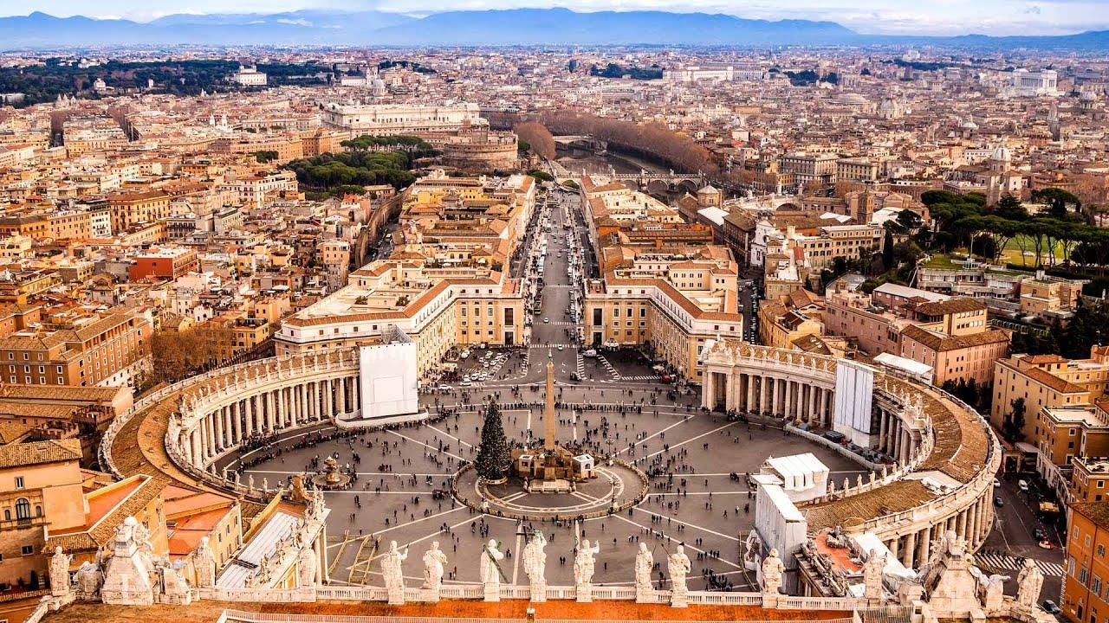
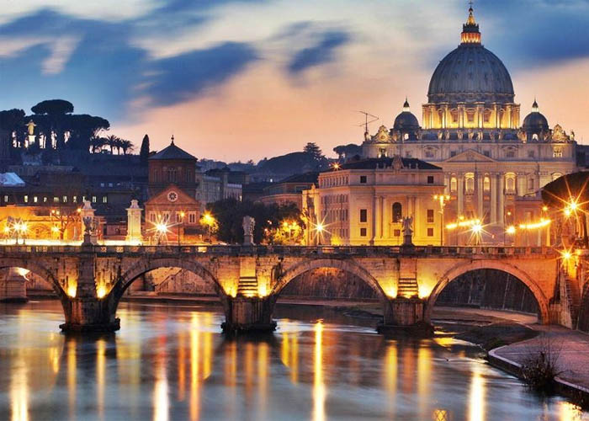
Vatican nơi ở của Đức Giáo hoàng

Slide 29
4. Sự ra đời của Thiên chúa giáo
Thiên Chúa giáo do Giê-su sáng lập vào thế kỉ I tại Giu-đê.
- Đến thời trung đại, Thiên Chúa giáo trở thành tư tưởng thống trị của giai cấp phong kiến.
Giáo hội Thiên Chúa giáo là một thế lực rất lớn về chính trị, kinh tế, văn hóa, xã hội ở Tây Âu.

Slide 30


LUYỆN TẬP

Slide 31



Trò Chơi Kéo Co

Slide 32
Cách chơi
Các em học sinh sẽ trả lời câu hỏi để giúp đội mình kéo thắng đội bạn. Mỗi câu trả lời đúng trong thời gian quy định sẽ giúp đội mình thắng 1 hiệp.
Trường hợp cả hai đội không trả lời đúng sẽ coi như hòa. Hiệp đó không tính vào số hiệp thắng.
Kết thúc trò chơi đội nào có số hiệp thắng nhiều hơn (tương đương với trả lời đúng nhiều câu hỏi hơn) sẽ là đội chiến thắng.

Slide 33


Câu Hỏi
15
14
13
12
11
10
9
8
7
6
5
4
3
2
1
0
Vì sao xuất hiện thành thị trung đại?
A. Vì hàng thủ công sản xuất ngày càng nhiều
C. Vì quý tộc chiếm được những vùng đất rộng lớn
B. Vì nông dân bỏ làng đi kiếm sống
D. Vì số lượng lãnh chúa ngày càng tăng

Slide 34
Câu Hỏi
15
14
13
12
11
10
9
8
7
6
5
4
3
2
1
0
Ai là người sáng lập ra Thiên Chúa giáo?
A. Phật Thích Ca
C. Khổng Tử
B. Chúa Giê-su
D. Mạnh Tử

Slide 35
Câu Hỏi
Thiên Chúa giáo ra đời vào ở vùng Giê-ru-da-lem nay thuộc quốc gia nào?
15
14
13
12
11
10
9
8
7
6
5
4
3
2
1
0
A. Anh
C. Pa-le-xtin
B. Pháp
D. Mỹ

Slide 36
Câu Hỏi
15
Thiên Chúa giáo ra đời vào khoảng thời gian nào?
14
13
12
11
10
9
8
7
6
5
4
3
2
1
0
A. Thế kỉ II
C. Thế kỉ X
B. Cuối công nguyên
D. Đầu công nguyên

Slide 37

VẬN DỤNG

Slide 38

VẬN DỤNG
Sưu tầm và cho biết một số dấu ấn tiêu biểu của thành thị trung đại còn được gìn giữ và phát triển đến ngày nay.

Slide 39


